Slide 1
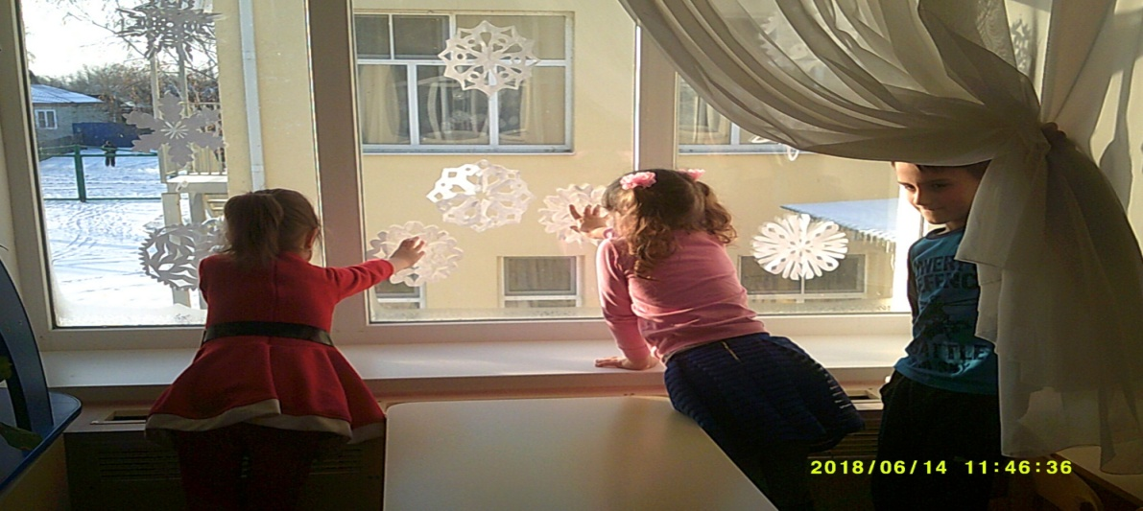
Фотоотчёт новогоднего утренника в старшей группе «Колокольчики» на тему « Путешествие в Сладкую страну» 27.12.2018. Перед наступлением Нового года мы с ребятами хорошо потрудились. Вырезали снежинки из салфеток и украсили окна группы и коридора детского сада. На стены развесили рисунки со сказочными героями: дедушка мороз, снегурочка, ёлочки, снеговики. Написали Дедушке Морозу приглашение на ёлку, попросили прислать в группу ёлочку. Коллективно оформили новогоднюю поздравительную открытку для гостей детского сада. Родители вместе с детьми украсили к празднику группу и сделали поделки на зимнюю тематику. Вот и наступил долгожданный, волшебный, сказочный новогодний утренник. И действительно он волшебный, потому что в Новый год исполняются все желания. И по желанию ребят мы побывали в Сладкой стране ,где встретились с госпожой Карамелькой и она познакомила нас с жителями своей сладкой страны: конфетками, шоколадными пряниками, сахарными заиньками, мороженками, чупа-чупсами. С большой радостью ребята пели, танцевали, читали стихи, водили хороводы с Дедушкой Морозом и Снегурочкой вокруг новогодней красавицы. За свой труд получили сладкие подарки. Было весело и интересно не только ребятам, но и гостям.

Slide 2
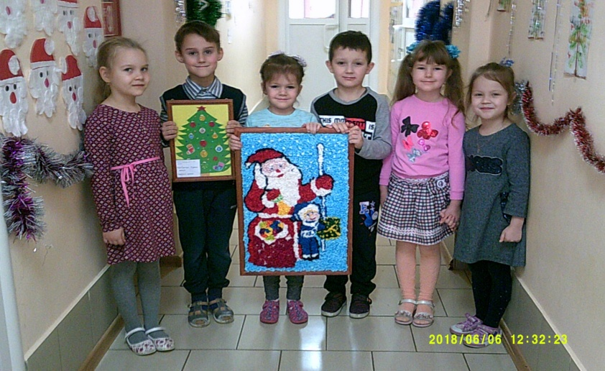
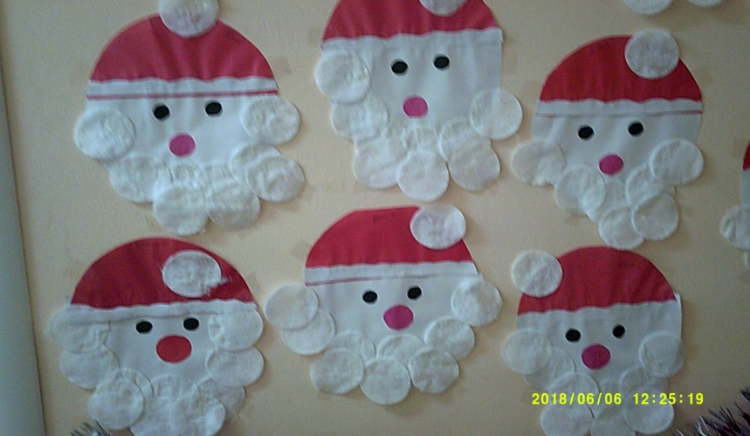
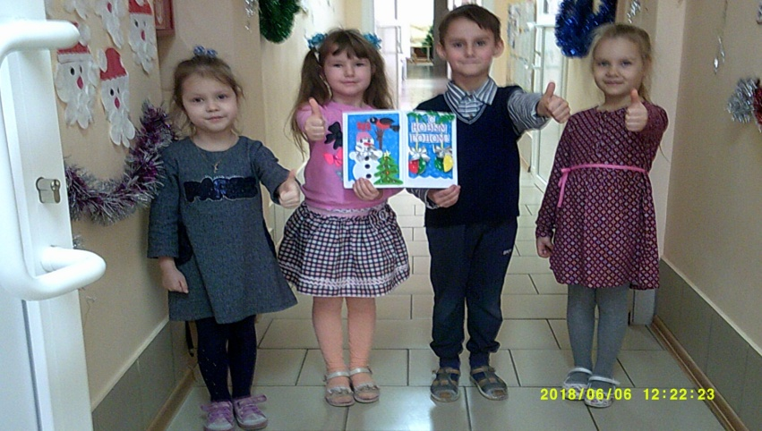
Новогодние поделки

Slide 3
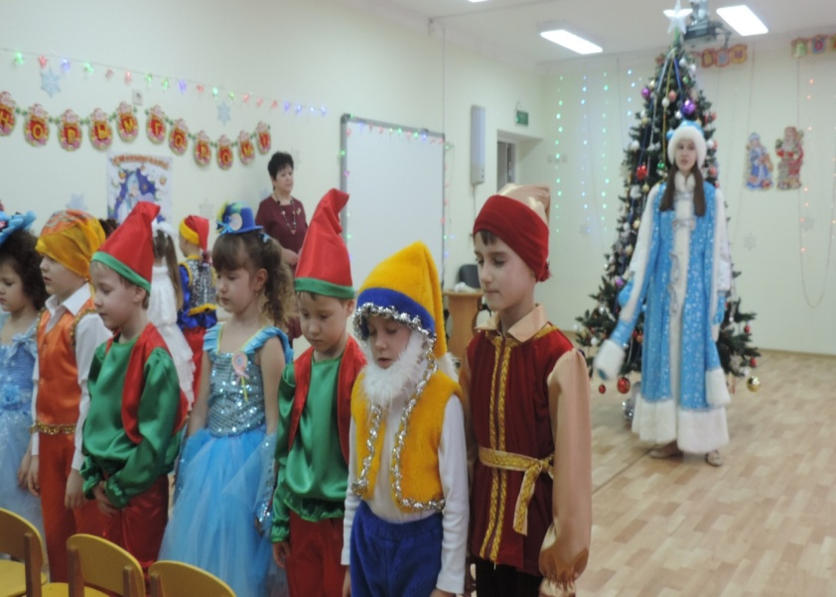
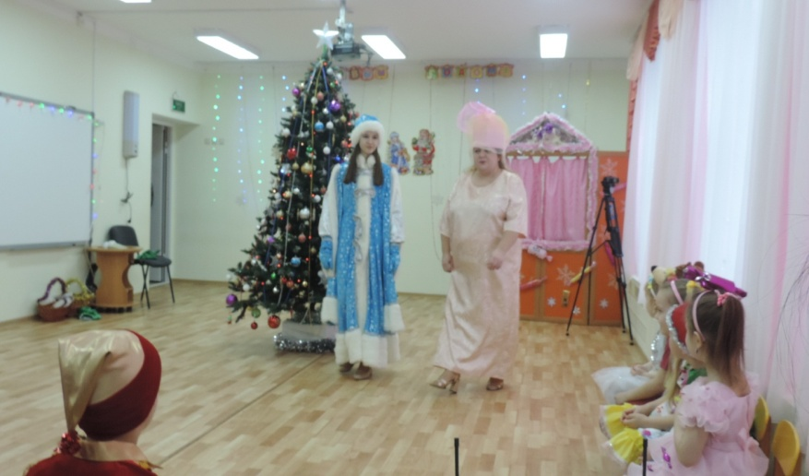
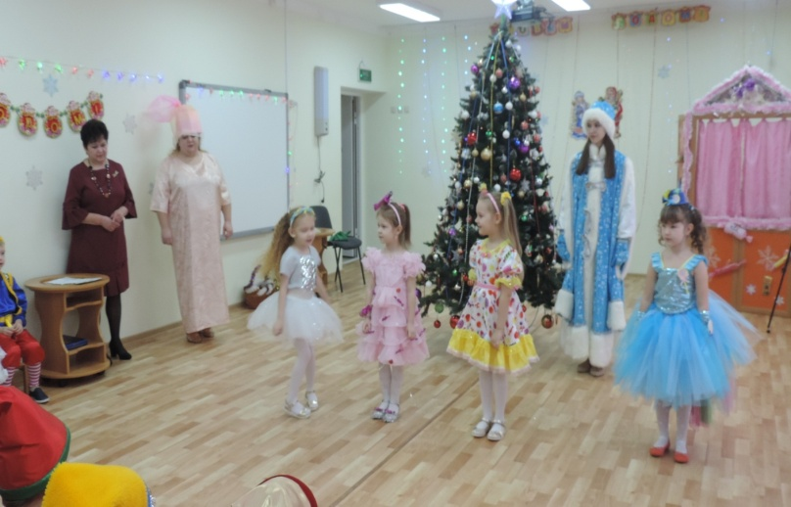
Путешествие в Сладкую страну

Slide 4
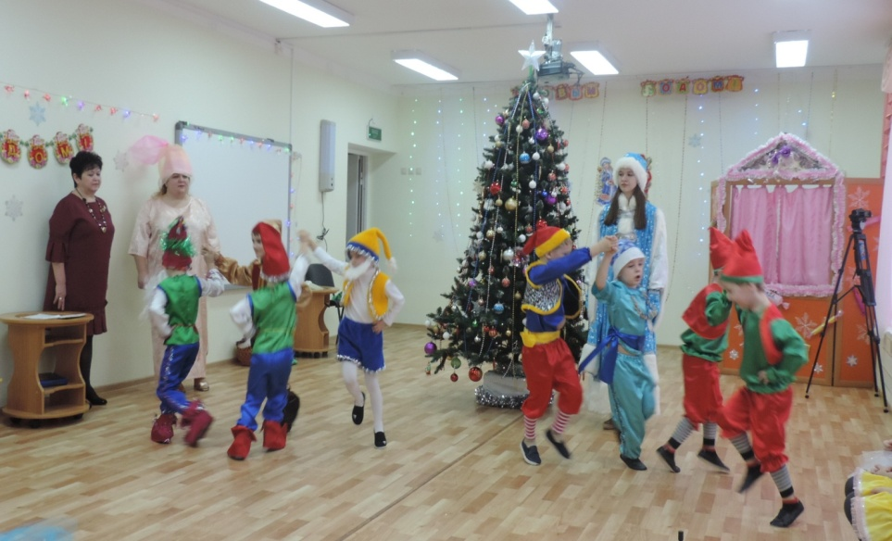
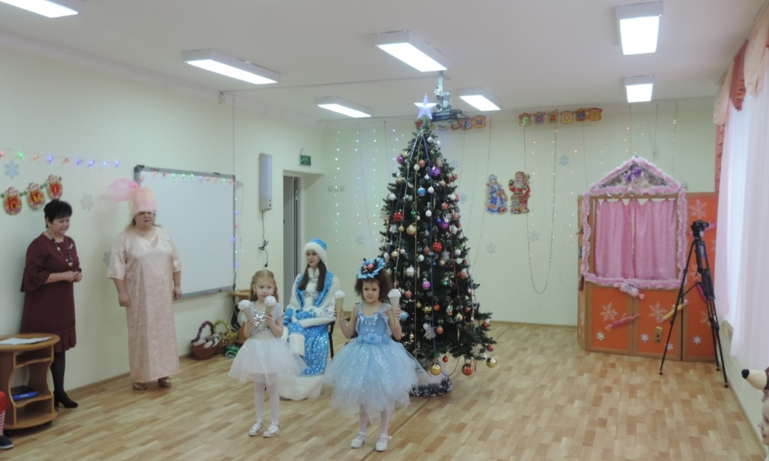
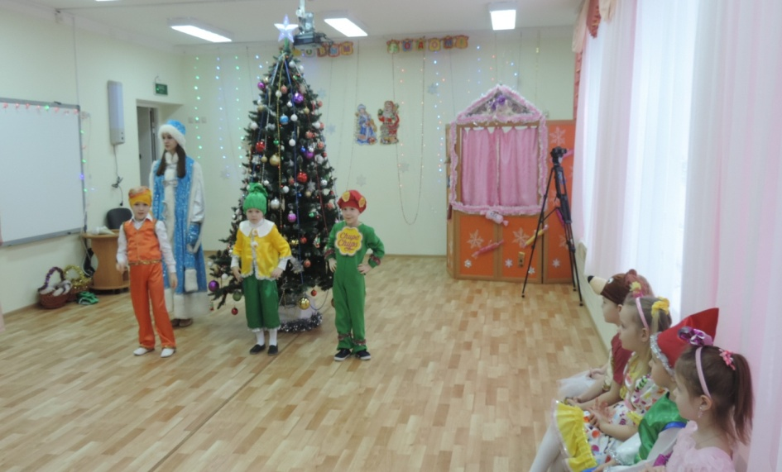
Жители Сладкой страны

Slide 5
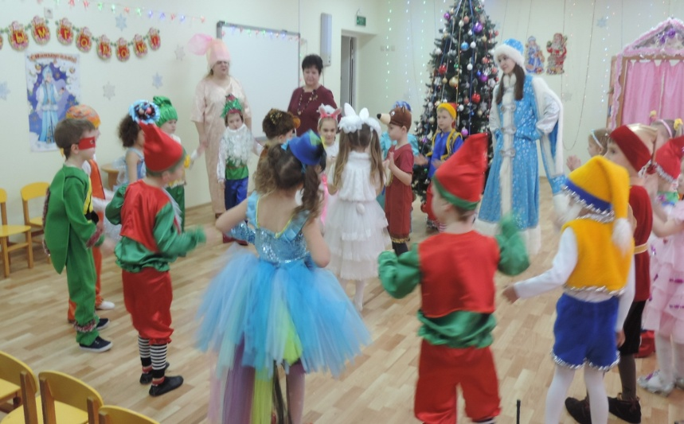
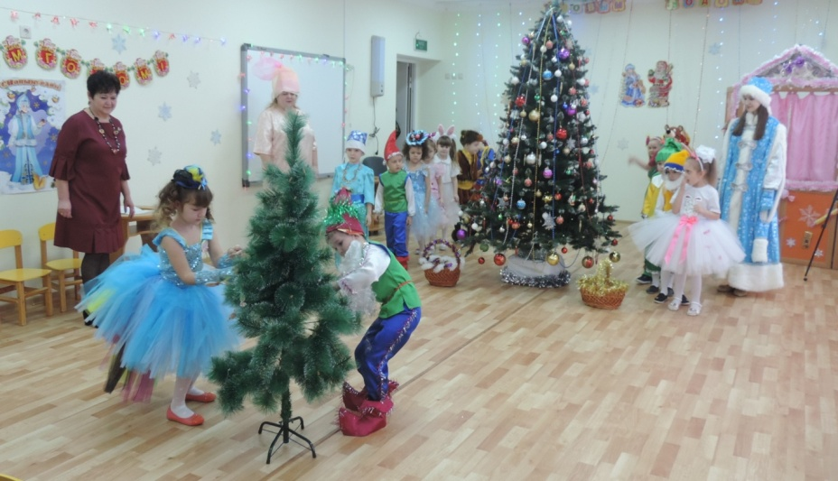
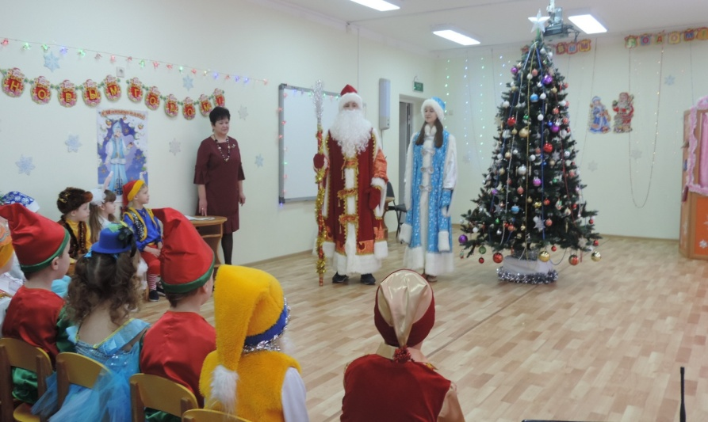
Танец Шоколадных медвежат

Slide 6
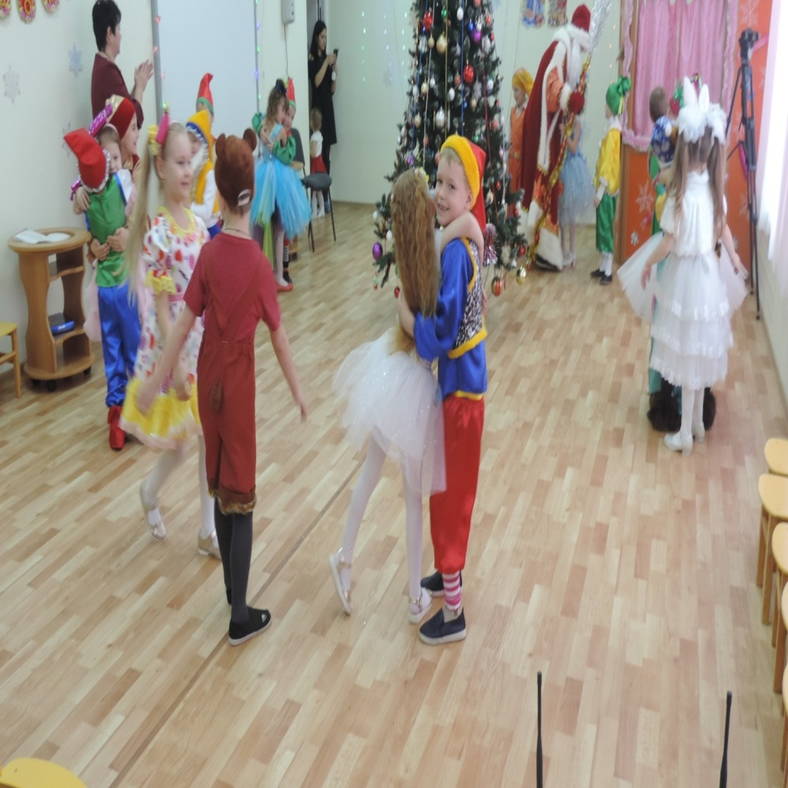
Песня-игра «Новогодний паровоз»

Slide 7
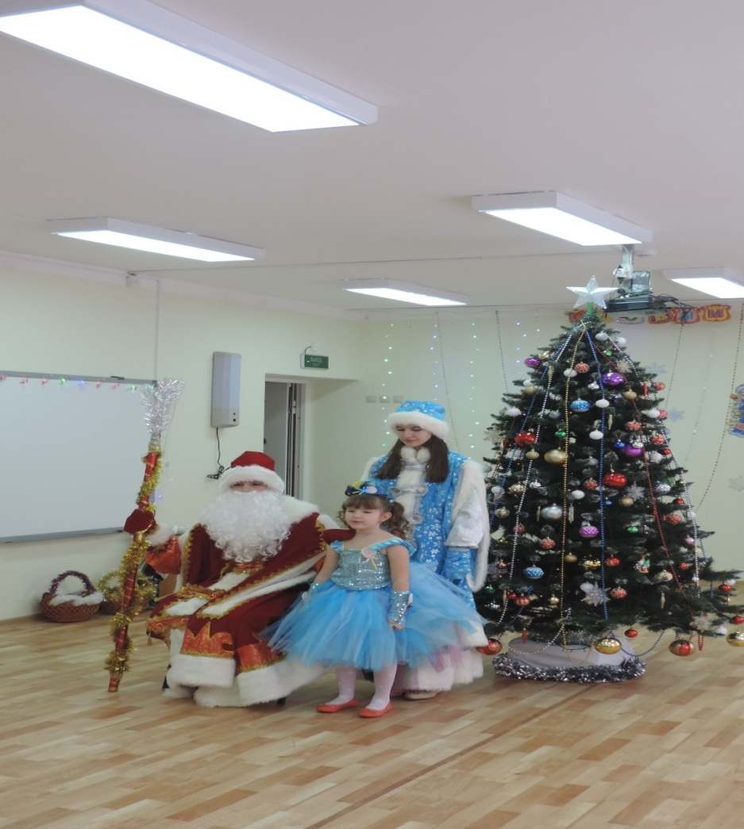
Чтение стихов

Slide 8
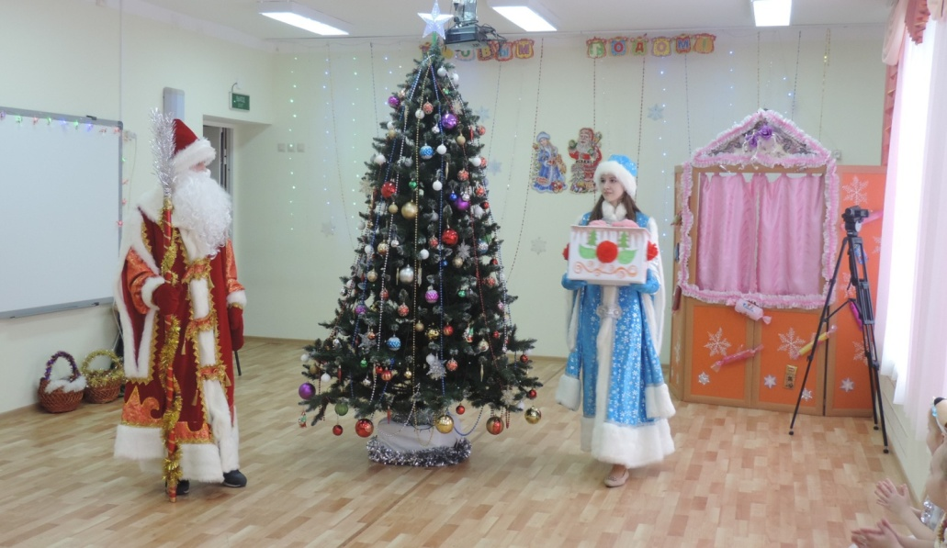
Торт с сюрпризом

Slide 9
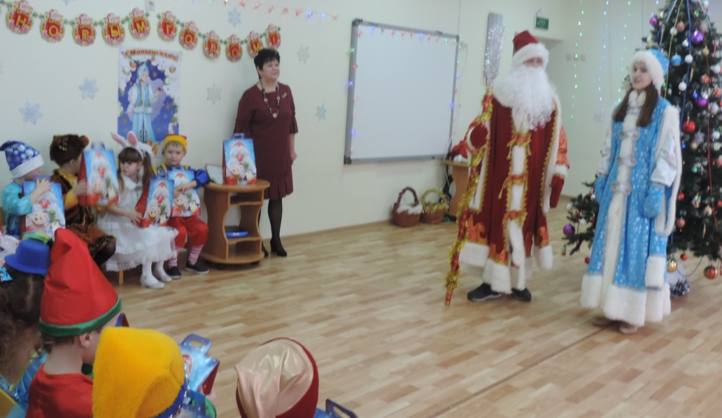
С Новым годом!
С Новым годом поздравляем,
Счастья, радости желаем.

